Slide 1
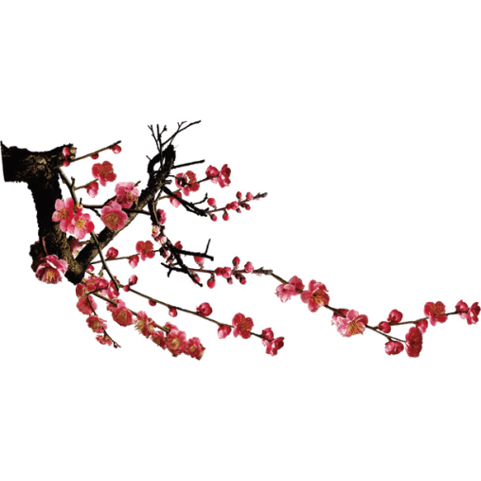


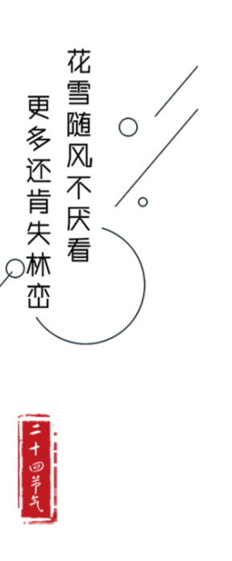
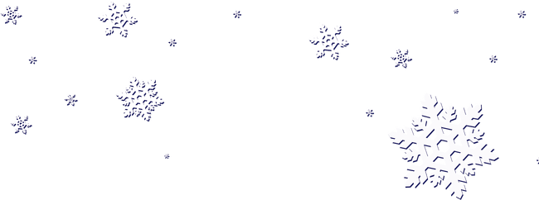
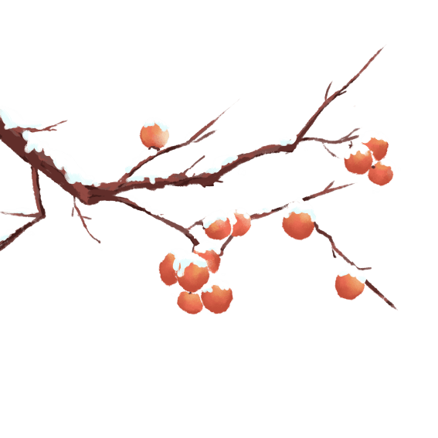
立冬

Slide 2

01
立冬气候特点
Enter your text Enter your text
02
立冬民间习俗
Enter your text Enter your text
03
立冬养生饮食
目录
Enter your text Enter your text
04
立冬谚语诗词
CONTENTS
Enter your text Enter your text

Slide 3
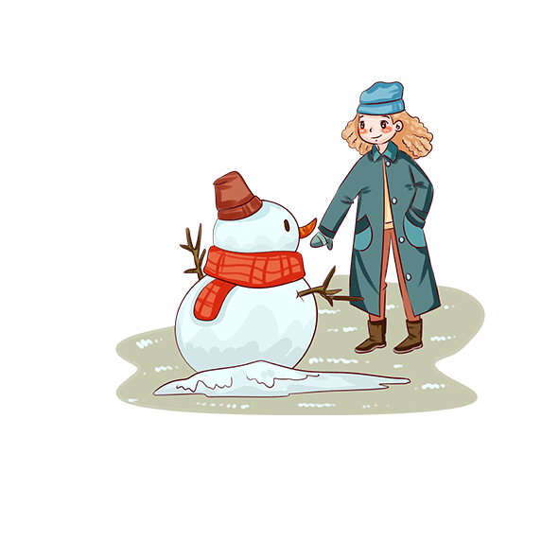
1
PART
立冬气候特点
请在此输入您需要的文字内容.

Slide 4


立冬
中国传统节气-立冬
https://www.ypppt.com/
Please enter the English Title here.
立冬传统节气
立冬，二十四节气之一，斗指西北为立冬，太阳黄经为225°，于公历11月7-8日之间交节。立冬是季节类节气，立冬表示冬季自此开始。立冬过后，日照时间将继续缩短，正午太阳高度继续降低。
标题
立冬，在古代社会是民间“四时八节”之一，人们一般都要举行祭祀活动。
标题
立冬，在古代社会是民间“四时八节”之一，人们一般都要举行祭祀活动。
标题
立冬，在古代社会是民间“四时八节”之一，人们一般都要举行祭祀活动。
标题
立冬，在古代社会是民间“四时八节”之一，人们一般都要举行祭祀活动。

Slide 5
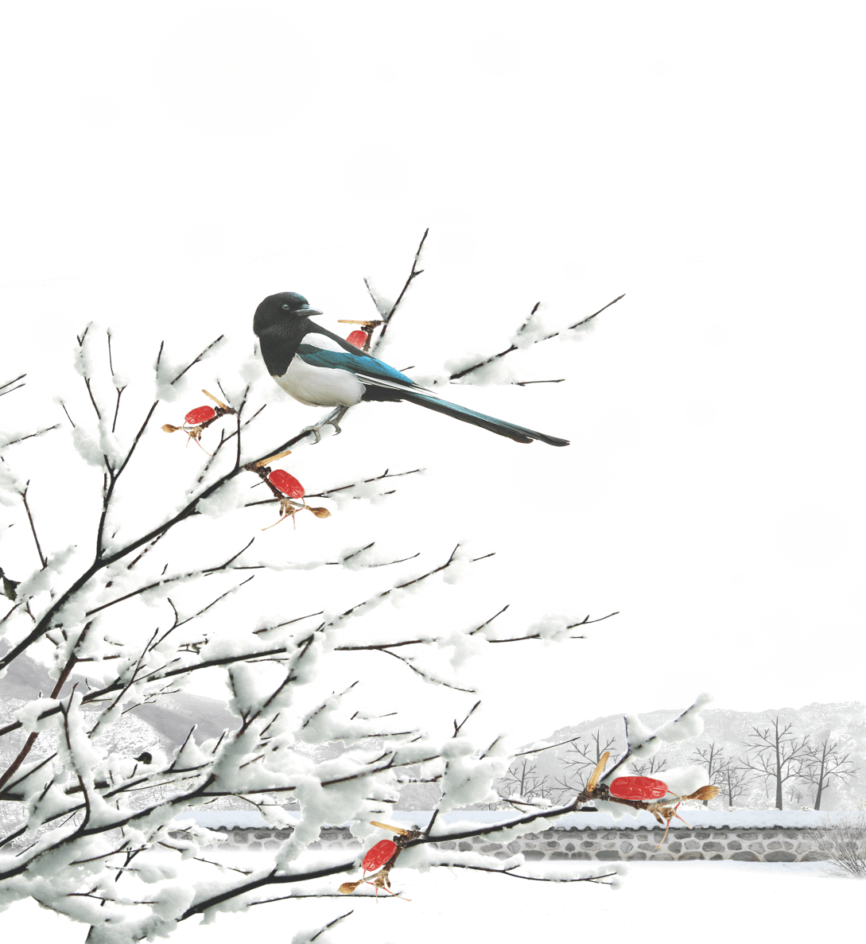
立冬
中国传统节气-立冬
Please enter the English Title here.
标题文字内容
立冬意味着进入寒冷的季节，人们倾向进食可以驱寒的食物。立冬，闽中俗称“交冬”，意为秋冬之交，立冬“补冬”。在广东的潮汕地区，立冬要吃甘蔗、炒香饭。在汕头，人们立冬吃用莲子、香菇、板栗、虾仁、红萝卜等做成

Slide 6
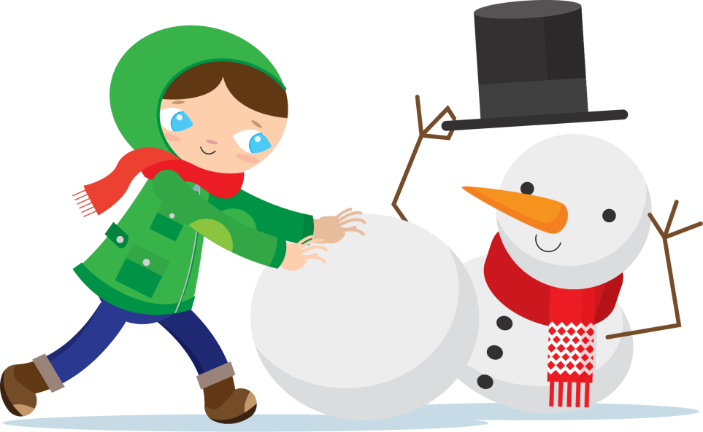
立冬
中国传统节气-立冬
Please enter the English Title here.
单击此处
添加您的标题文字
立冬节气，高空西风急流在亚洲南部地区已完全建立。此时高空西风南支波动的强弱和东移，对江淮地区降水天气影响很大。当亚洲区域成纬向环流，西风南支波动偏强时，会出现大范围阴雨天气。

Slide 7
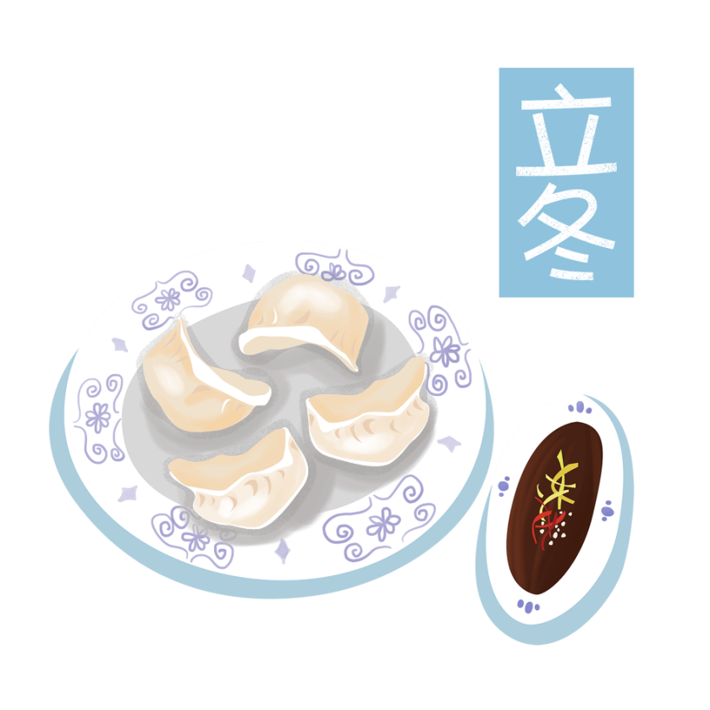
立冬
中国传统节气-立冬
Please enter the English Title here.
  01
  传统节气立冬
  02
  传统节气立冬
天文学上把“立冬”作为冬季的开始。立冬，地球位于赤纬-16°19'。立冬时节，太阳已到达黄经225度，我们所处的北半球获得太
根据统计，平均每年11月份有2-3个热带气旋生成。尤其是西北太平洋上生成的气旋，还有可能发展到台风强度。近55年中
  03
  传统节气立冬
立冬期间的华南北部，即便寒风扫过，气温会迅速回升，晴朗无风之时，常有“十月小阳春，无风暖融融”之说。由于全球气候变暖影响
节日PPT模板 http://www.ypppt.com/jieri/

Slide 8
2
PART
立冬民间习俗
请在此输入您需要的文字内容.

Slide 9
立冬
中国传统节气-立冬
Please enter the English Title here.
75%
50%
华南南部、台湾以及以南的海南岛等岛屿地区，11月尚未进入冬季。但11月的气温也不是很高，最高气温一般都在30℃以下。此外，也不排除受强冷空气的影响，出现强烈降温的情况，只不过近些年来较少出现。
输入文字
输入文字
85%
25%
输入文字
输入文字
输入文字
小标签

Slide 10
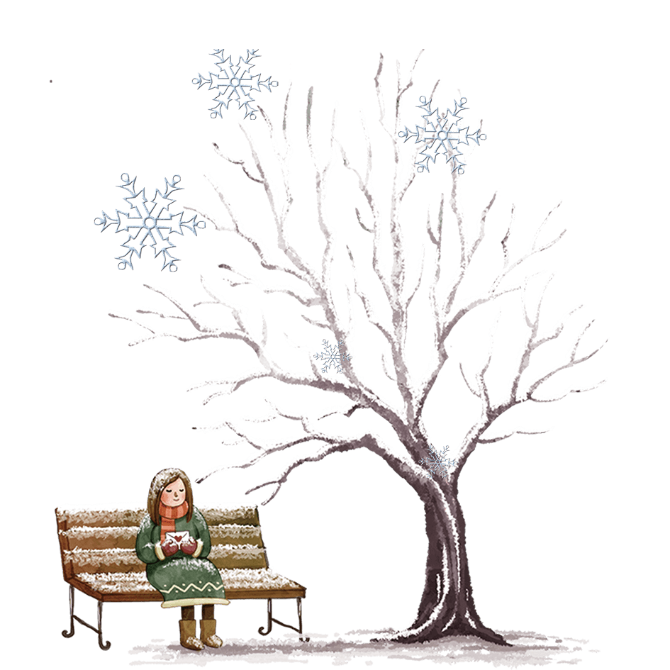
立冬
中国传统节气-立冬
Please enter the English Title here.
  传统节气立冬
正常年份的11月，北起秦岭、黄淮西部和南部，南至江南北部都会陆续出现初霜。偏冷的年份，11月中旬，南岭以北也会出现初霜。
  传统节气立冬
正常年份的11月，北起秦岭、黄淮西部和南部，南至江南北部都会陆续出现初霜。偏冷的年份，11月中旬，南岭以北也会出现初霜。
  传统节气立冬
正常年份的11月，北起秦岭、黄淮西部和南部，南至江南北部都会陆续出现初霜。偏冷的年份，11月中旬，南岭以北也会出现初霜。
Notes:
https://www.ypppt.com/

Slide 11
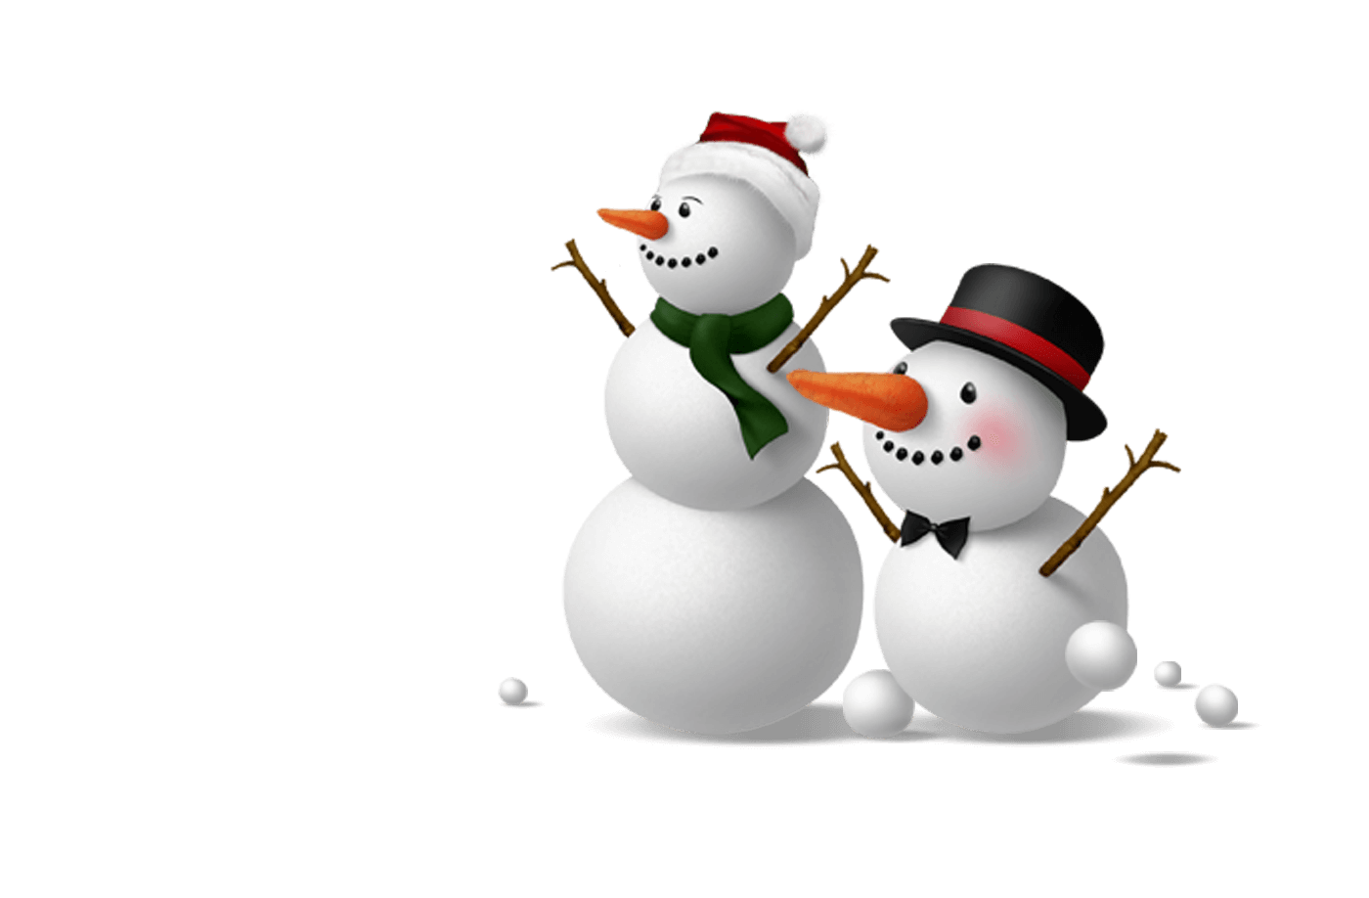

立冬
中国传统节气-立冬
Please enter the English Title here.
传统节气立冬
传统节气立冬
随着冷空气的前锋移出本地，锋后的冷空气团开始向暖的方面变性，如果没有后续的冷空气补充，几天之后，温度虽回升了，空气质量却逐渐
随着冷空气的前锋移出本地，锋后的冷空气团开始向暖的方面变性，如果没有后续的冷空气补充，几天之后，温度虽回升了，空气质量却逐渐

Slide 12
3
PART
立冬养生饮食
请在此输入您需要的文字内容.

Slide 13

立冬
中国传统节气-立冬
Please enter the English Title here.
传统节气立冬
全国各地降水量明显减少。高原雪山上的雪已不再融化。
传统节气立冬
在华北等地往往出现初雪，北京的初雪比较难预报，影响
传统节气立冬
降水的形式出现多样化：有雨、雪、雨夹雪、霰、冰粒等

Slide 14
立冬
中国传统节气-立冬
Please enter the English Title here.
立冬与立春、立夏、立秋合称四立，“立”是建立、开始的意思。作为“四立”之一的重要节气，立冬是我国民间非常重视的季节节点之一。“秋收冬藏”，也是享受丰收、休养生息的季节，通过冬季的休养，期待来年的兴旺吉祥。
100%
90%
在此录入上述图表的综合描述说明，在此录入上述图表
90%
80%
70%
在此录入上述图表的综合描述说明
在此录入上述图表的综合描述说明
在此录入上述图表的综合描述说明
在此录入上述图表的综合描述说明
输入标签
输入标签
输入标签
输入标签
输入标签

Slide 15

立冬
中国传统节气-立冬
Please enter the English Title here.
  中国传统节气立冬
  中国传统节气立冬
立冬不仅是冬季的第一个季节，在我国的很多地方也被当做重要的节日来庆祝。立冬，在古代社会是“四时八节”之一
立冬不仅是冬季的第一个季节，在我国的很多地方也被当做重要的节日来庆祝。立冬，在古代社会是“四时八节”之一
  中国传统节气立冬
立冬不仅是冬季的第一个季节，在我国的很多地方也被当做重要的节日来庆祝。立冬，在古代社会是“四时八节”之一

Slide 16
4
PART
立冬谚语诗词
请在此输入您需要的文字内容.

Slide 17

立冬
中国传统节气-立冬
Please enter the English Title here.
1
立冬后，就意味着今年的冬季正式来临。草木凋零，蛰虫休眠，万物活动
立冬后，就意味着今年的冬季正式来临。草木凋零，蛰虫休眠，万物活动
2
3
立冬后，就意味着今年的冬季正式来临。草木凋零，蛰虫休眠，万物活动
立冬后，就意味着今年的冬季正式来临。草木凋零，蛰虫休眠，万物活动
4

Slide 18
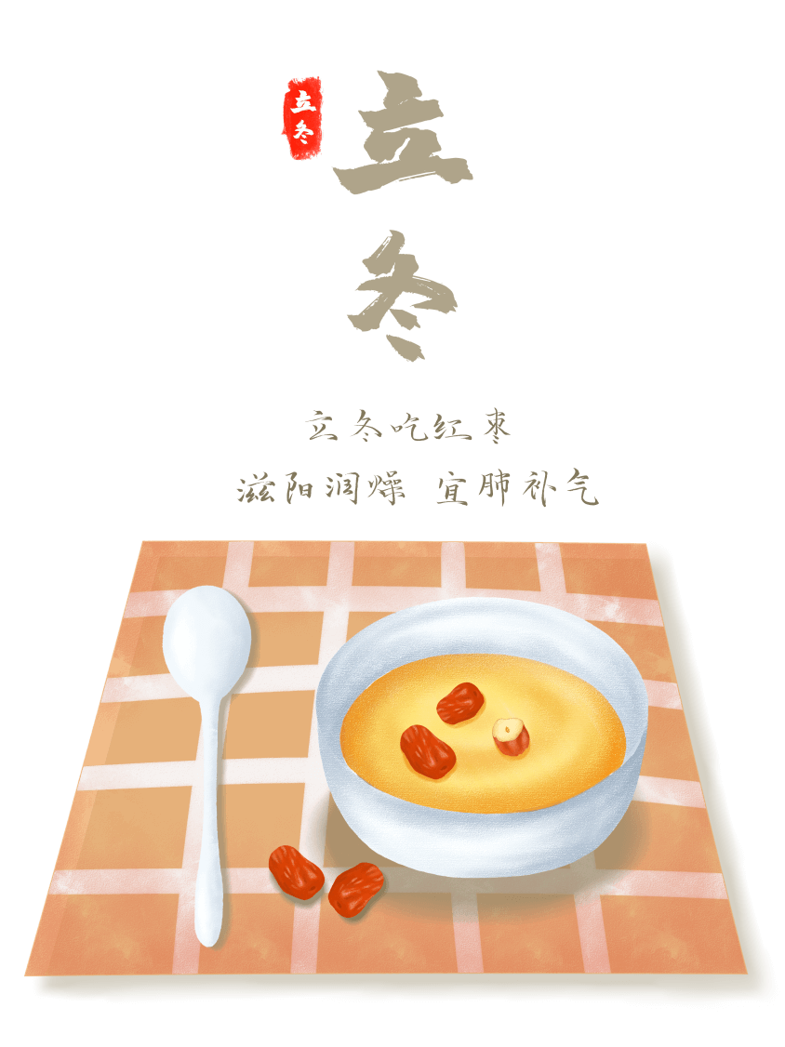
立冬
中国传统节气-立冬
Please enter the English Title here.
中国传统节气
请在此输入您需要的文字内容感谢您
谚语“立冬补冬，补嘴空”就是最好的比喻。立冬意味着进入寒冷的季节，人们倾向进食可以驱寒的食物。在南方，人们会吃些滋阴补阳，热量较高的食物，如鸡鸭鱼肉等，有的还会和中药一起煮来增加药补的功效。

Slide 19
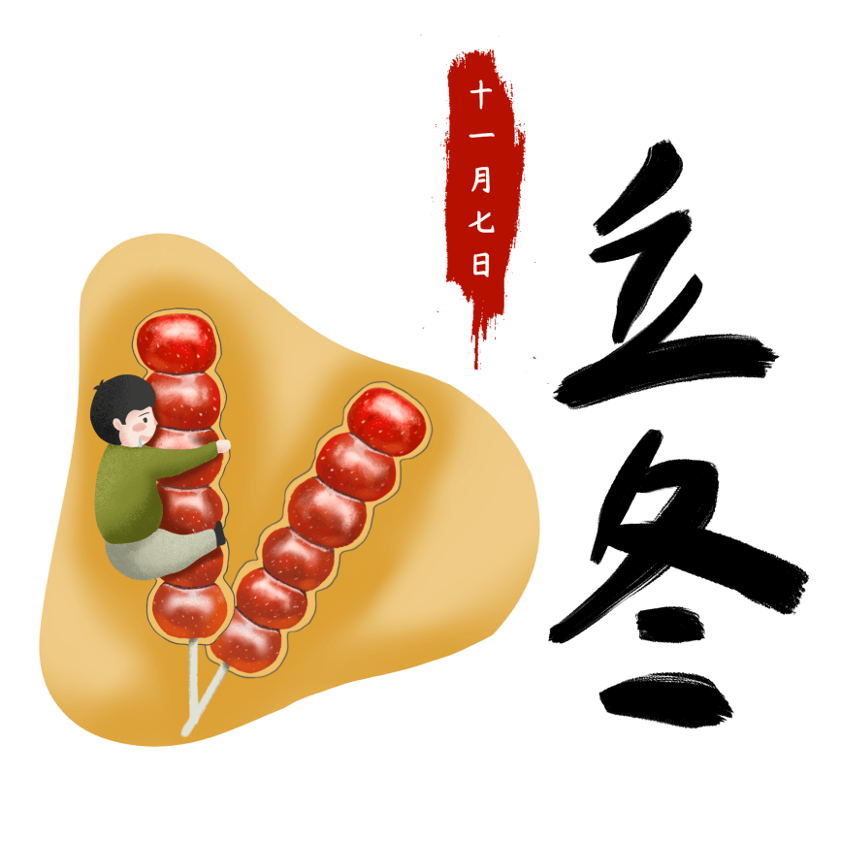
立冬
中国传统节气-立冬
Please enter the English Title here.
中国传统节气立冬
请在此输入您需要的文字内容，请在此输入您需要的文字内容。请在此输入您需要的文字内容
传统节气立冬
传统节气立冬
请在此输入您需要的文字内容
请在此输入您需要的文字内容
请在此输入您需要的文字内容
请在此输入您需要的文字内容

Slide 20
立冬

Slide 21
更多精品PPT资源尽在—优品PPT！
www.ypppt.com
PPT模板下载：www.ypppt.com/moban/ 节日PPT模板：www.ypppt.com/jieri/
PPT背景图片：www.ypppt.com/beijing/ PPT图表下载：www.ypppt.com/tubiao/
PPT素材下载： www.ypppt.com/sucai/ PPT教程下载：www.ypppt.com/jiaocheng/
字体下载：www.ypppt.com/ziti/ 绘本故事PPT：www.ypppt.com/gushi/
PPT课件：www.ypppt.com/kejian/
Notes:
模板来自于 优品PPT https://www.ypppt.com/

